Slide 1
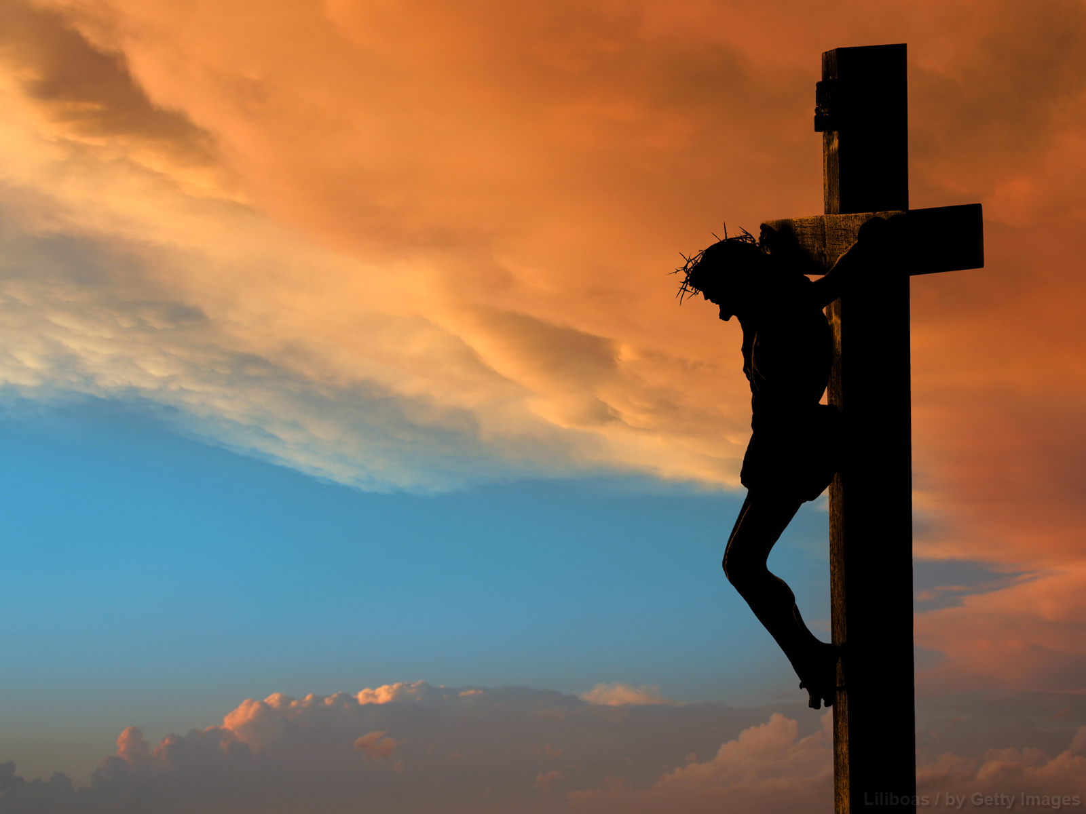
33° DOMINGO DO TEMPO COMUM

Slide 2
ENTRADA
EIS ME AQUI, EIS ME AQUI, SENHOR EIS QUE VENHO
EIS ME AQUI, EIS ME AQUI, FAÇA-SE EM MIM A TUA VONTADE

Slide 3
ENTRADA
NO SENHOR EU ESPEREI
ELE SE INCLINOU PARA MIM
E OUVIU O MEU GRITO
ME LIBERTOU DA MORTE

Slide 5
ATO PENITENCIAL
1. SENHOR, QUE SOIS O CAMINHO QUE LEVA AO PAI, TENDE PIEDADE DE NÓS.
KYRIE, ELEISON. KYRIE, ELEISON.
KYRIE, ELEISON. KYRIE, ELEISON.

Slide 6
ATO PENITENCIAL
2. CRISTO, QUE SOIS A VERDADE QUE ILUMINA OS POVOS, TENDE PIEDADE DE NÓS.
CHRISTE, ELEISON. CHRISTE, ELEISON.
CHRISTE, ELEISON. CHRISTE, ELEISON.

Slide 7
ATO PENITENCIAL
3. SENHOR, QUE SOIS A VIDA QUE RENOVA O MUNDO, TENDE PIEDADE DE NÓS.
KYRIE, ELEISON. KYRIE, ELEISON.
KYRIE, ELEISON. KYRIE, ELEISON.

Slide 9
GLÓRIA
GLÓRIA A NAS ALTURAS (3X)
E PAZ NA TERRA AOS HOMENS POR ELE AMADOS!

Slide 10
GLÓRIA
SENHOR DEUS, REI DOS CÉUS, DEUS PAI TODO PODEROSO
NÓS VOS LOUVAMOS, NÓS VOS BENDIZEMOS
NÓS VOS ADORAMOS, NÓS VOS GLORIFICAMOS

Slide 11
GLÓRIA
NÓS VOS DAMOS GRAÇAS, POR VOSSA IMENSA GLÓRIA.
SENHOR JESUS CRISTO, FILHO UNIGÊNITO
SENHOR DEUS, CORDEIRO DE DEUS, FILHO DE DEUS PAI

Slide 12
GLÓRIA
VÓS QUE TIRAIS O PECADO DO MUNDO,TENDE PIEDADE DE NÓS
VÓS QUE TIRAIS O PECADO DO MUNDO, ACOLHEI A NOSSA SÚPLICA
VÓS QUE ESTAIS À DIREITA DO PAI, TENDE PIEDADE DE NÓS

Slide 13
GLÓRIA
SÓ VÓS SOIS SANTO, SÓ VÓS O SENHOR, SÓ VÓS O ALTÍSSIMO, JESUS CRISTO
COM O ESPÍRITO SANTO NA GLÓRIA DE DEUS PAI.
AMÉM!

Slide 15
SALMO RESPONSORIAL
GUARDAI-ME, Ó DEUS, PORQUE EM VÓS ME REFUGIO!

Slide 17
ACLAMAÇÃO
ALELUIA, ALELUIA, ALELUIA
É PRECISO VIGIAR E FICAR DE PRONTIDÃO; EM QUE DIA O SENHOR HÁ DE VIR, NÃO SABEIS, NÃO!
ALELUIA, ALELUIA, ALELUIA

Slide 19
APRESENTAÇÃO DAS OFERENDAS
A VÓS, SENHOR,
APRESENTAMOS ESTES DONS:
O PÃO E O VINHO, ALELUIA!
1. QUE PODEREI RETRIBUIR AO SENHOR DEUS
POR TUDO AQUILO QUE ELE FEZ EM MEU FAVOR?

Slide 20
APRESENTAÇÃO DAS OFERENDAS
A VÓS, SENHOR,
APRESENTAMOS ESTES DONS:
O PÃO E O VINHO, ALELUIA!
2. ELEVO O CÁLICE DA MINHA SALVAÇÃO,
INVOCANDO O NOME SANTO DO SENHOR

Slide 21
APRESENTAÇÃO DAS OFERENDAS
A VÓS, SENHOR,
APRESENTAMOS ESTES DONS:
O PÃO E O VINHO, ALELUIA!
3. VOU CUMPRIR MINHAS PROMESSAS AO SENHOR
NA PRESENÇA DE SEU POVO REUNIDO.

Slide 23
SANTO
SANTO, SANTO, SANTO,
SENHOR DEUS DO UNIVERSO.
O CÉU E A TERRA PROCLAMAM VOSSA GLÓRIA!
HOSANA NAS ALTURAS!
BENDITO O QUE VEM EM NOME DO SENHOR.
HOSANA NAS ALTURAS! (2X)

Slide 25
COMUNHÃO
O CÉU E A TERRA PASSARÃO, DIZ O SENHOR;
PORÉM JAMAIS MINHAS PALAVRAS PASSARÃO!
PORÉM JAMAIS MINHAS PALAVRAS PASSARÃO!

Slide 26
COMUNHÃO
1. A LEI DO SENHOR DEUS É PERFEITA,
CONFORTO PARA ALMA!
O TESTEMUNHO DO SENHOR É FIEL,
SABEDORIA DOS HUMILDES.

Slide 27
COMUNHÃO
O CÉU E A TERRA PASSARÃO, DIZ O SENHOR;
PORÉM JAMAIS MINHAS PALAVRAS PASSARÃO!
PORÉM JAMAIS MINHAS PALAVRAS PASSARÃO!

Slide 28
COMUNHÃO
2. OS PRECEITOS DO SENHOR SÃO PRECISOS,
ALEGRIA AO CORAÇÃO.
O MANDAMENTO DO SENHOR É BRILHANTE,
PARA OS OLHOS É UMA LUZ.

Slide 29
COMUNHÃO
O CÉU E A TERRA PASSARÃO, DIZ O SENHOR;
PORÉM JAMAIS MINHAS PALAVRAS PASSARÃO!
PORÉM JAMAIS MINHAS PALAVRAS PASSARÃO!

Slide 30
COMUNHÃO
3. É PURO O TEMOR DO SENHOR,
IMUTÁVEL PARA SEMPRE.
OS JULGAMENTOS DO SENHOR SÃO CORRETOS
E JUSTOS IGUALMENTE.

Slide 31
COMUNHÃO
O CÉU E A TERRA PASSARÃO, DIZ O SENHOR;
PORÉM JAMAIS MINHAS PALAVRAS PASSARÃO!
PORÉM JAMAIS MINHAS PALAVRAS PASSARÃO!

Slide 32
COMUNHÃO
4. MAIS DESEJÁVEIS DO QUE O OURO SÃO ELES,
DO QUE O OURO REFINADO
SUAS PALAVRAS SÃO MAIS DOCES QUE O MEL,
QUE O MEL QUE SAI DOS FAVOS.

Slide 34
PÓS - COMUNHÃO
EU TE ADORO, HÓSTIA DIVINA
EU TE ADORO, HÓSTIA DE AMOR
ÉS DOS ANJOS O TESOURO
ÉS DOS HOMENS O DULÇOR

Slide 35
PÓS - COMUNHÃO
EU TE ADORO, HÓSTIA DIVINA
EU TE ADORO, HÓSTIA DE AMOR

Slide 36
PÓS - COMUNHÃO
EU TE ADORO, HÓSTIA DIVINA
EU TE ADORO, HÓSTIA DE AMOR
ÉS NA VIDA ALENTO E FORÇA
ÉS NA MORTE DEFENSOR

Slide 37
PÓS - COMUNHÃO
EU TE ADORO, HÓSTIA DIVINA
EU TE ADORO, HÓSTIA DE AMOR

Slide 39
FINAL
1. PELAS ESTRADAS DA VIDA,
NUNCA SOZINHO ESTÁS.
CONTIGO PELO CAMINHO,
SANTA MARIA VAI.

Slide 40
FINAL
Ó VEM CONOSCO, VEM CAMINHAR,
SANTA MARIA VEM.
Ó VEM CONOSCO, VEM CAMINHAR,
SANTA MARIA VEM.

Slide 41
FINAL
2. MESMO QUE DIGAM OS HOMENS,
TU NADA PODES MUDAR
LUTA POR UM MUNDO NOVO
DE UNIDADE E PAZ.

Slide 42
FINAL
Ó VEM CONOSCO, VEM CAMINHAR,
SANTA MARIA VEM.
Ó VEM CONOSCO, VEM CAMINHAR,
SANTA MARIA VEM.

